Slide 1

Здравствуйте
By:Устин
Это моя презентация на тему

Slide 2
На этой презентации я вам расскажу
1.Кто я такой?
2.Основные инструментыKOMPAS 3D
3.Мой проект в KOMPAS 3D

Slide 3
1.Кто я такой?
Меня зовут Милько Устин , я занимаюсь в KIBER ONE почти 1 год
Помимо KOMPAS 3D я изучил ещё очень много чего

Slide 4
Основными инструментами в KOMPAS 3D которыми я сам пользовался
-используется для обозначения направления или ориентации
-относится к операциям, позволяющим работать с кривыми, например, сплайнами
-вырезания отверстий или полостей в уже существующем объеме
-операция, позволяющая создавать 3D-объекты
-инструмент для создания геометрической фигуры – круга

Slide 5
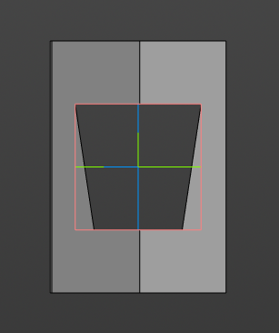
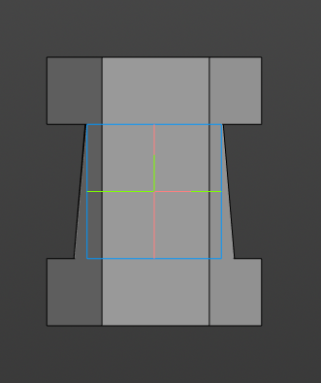
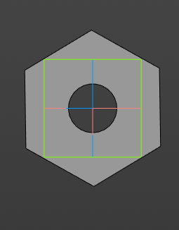
Мой проект

Slide 6
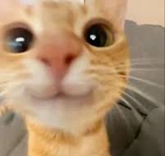
Спасибо за внимание
Всем пока

